Slide 1
Колледжім – білімнің кең керегесі ұрпаққа үлгі болған өнегесі. Жаңашыл, шығармашыл жұмыстармен биіктен асқақтайды мәртебесі
КОЛЛЕДЖ ТЫНЫСЫ
Жамбыл атындағы
Ұзынағаш кәсіптік
колледжінің ай сайын
шығатын басылым.
Газет 2018 жылдың қыркүйек айынан
бастап шығады
№2
(22)
2021 жыл
http://zhambylpk.kz/ @uzunagash_zhambyl_kolledzh e-mail:pl_shkola-6@mail.ru
2020-2021 ОҚУ ЖЫЛЫНЫҢ
БІРІНШІ ЖАРТЫЖЫЛДЫҒЫНДАҒЫ
ҚЫСҚЫ СЕССИЯ ҚОРЫТЫНДЫСЫНА САРАПТАМА
БІРІНШІ КУРС БОЙЫНША
ОРТАША ҮЛГЕРІМ – 98 %,
БІЛІМ САПАСЫ - 43% ҚҰРАЙДЫ.
ЕКІНШІ КУРС БОЙЫНША
ОРТАША ҮЛГЕРІМ – 90 %,
БІЛІМ САПАСЫ - 38% ҚҰРАЙДЫ.
ҮШІНШІ КУРС БОЙЫНША
ОРТАША ҮЛГЕРІМ – 98 %,
БІЛІМ САПАСЫ - 58% ҚҰРАЙДЫ.

Slide 2
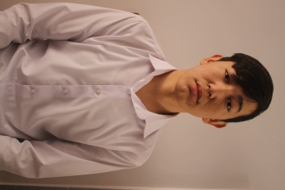
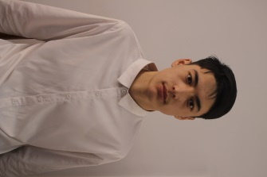
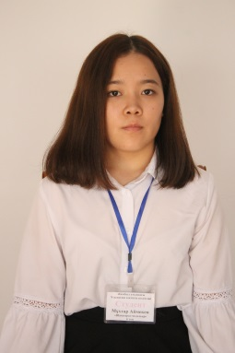
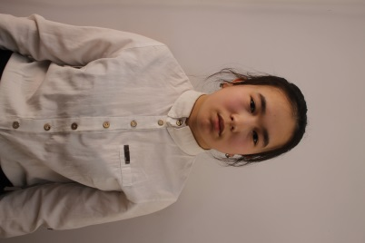
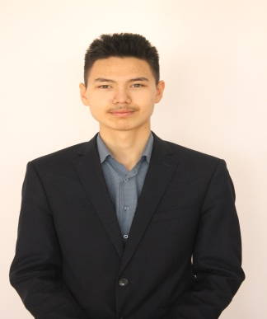
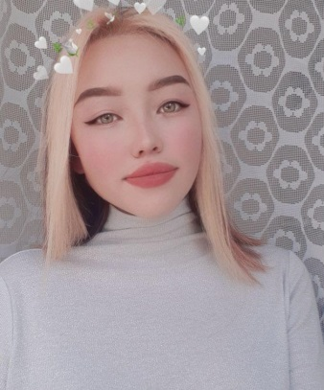
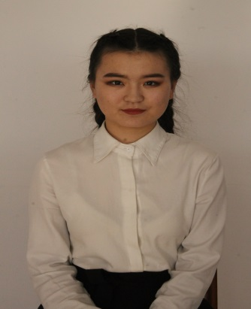
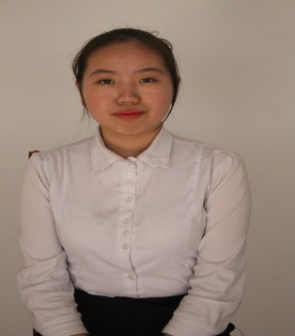
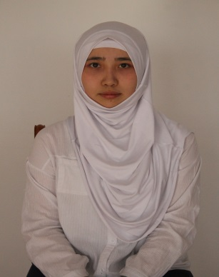
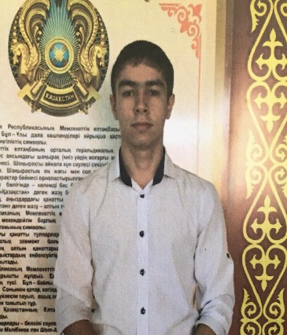
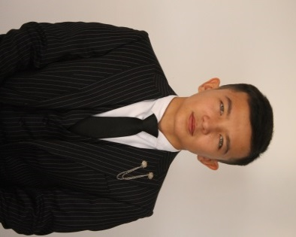
Сақтағанов Б
Д-13-20,1 курс
Сейсекеев А
Д-13-20, 1 курс
Мұхтар А
6-топ, 2 курс
Сайлаубай Г
6-топ, 2 курс
Болат Ә
7-топ, 2 курс
Ереншиева Ш
9-топ, 2 курс
Берденбекқызы Б
45-топ, 2 курс
Татыбаева Б
45-топ, 2 курс
Тулентай А,
45 –топ,2 курс
Томысбек А
45-топ, 2 курс
Удовиченко Е
244-топ, 2 курс

Slide 3
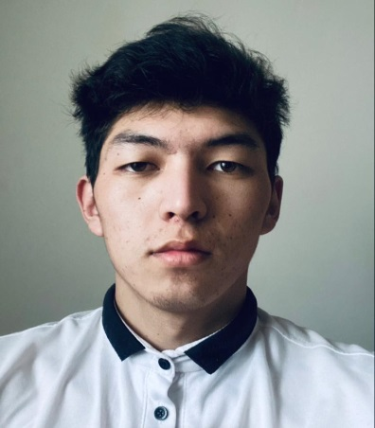
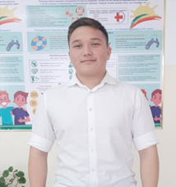
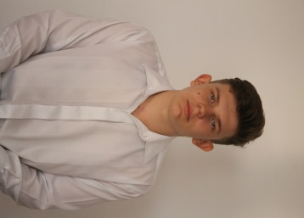
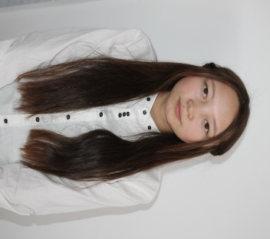
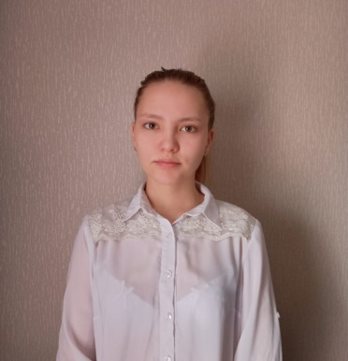
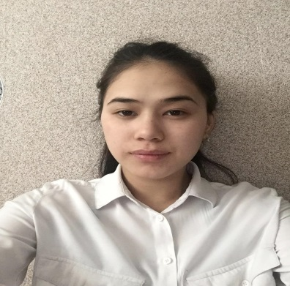
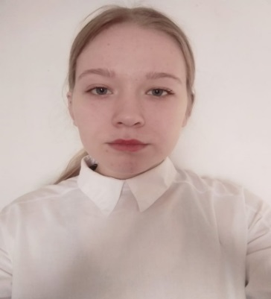
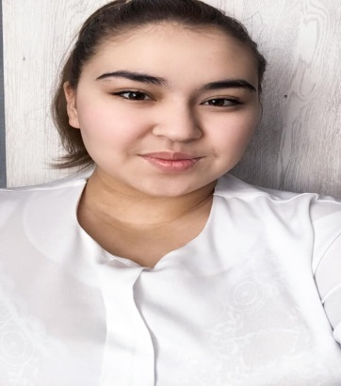
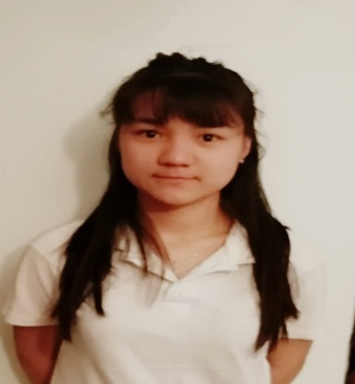
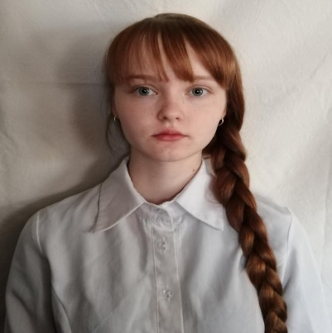
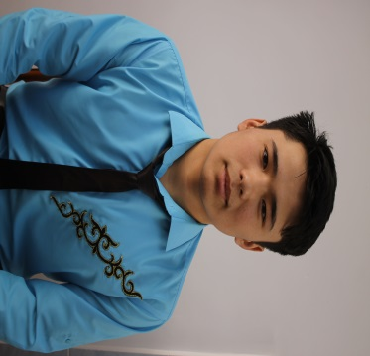
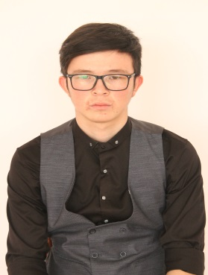
Крашынин В
3-топ, 3 курс
Төлеген А
3-топ, 3 курс
Ермекқызы С
2-топ, 3 курс
Жумабек Е
44-топ, 3 курс
Таналиева А
44-топ, 3 курс
Чалдамбаева С
44-топ, 3 курс
Башкирова А
44-топ, 3 курс
Аденова А
44-топ, 3 курс
Югай В
44-топ, 3 курс
Лазерева А
44-топ, 3 курс
Сапарбаев А
241-топ, 3 курс
Ермұрат С
241-топ, 3 курс

Slide 4
ҰЛАНДАР ҰЯСЫ: тарих қойнауынан
1940 жылы маусымның 1-де Жамбыл облысы, Жаулы ауданының, Ынтымақ ауылында туған. 1957 жылы Кременовка ауылында С.М.Киров атындағы орта мектепті медальмен бітірген. Сол жылы С.М.Киров атындағы Қазақ Мемлекеттік университенің филология факультетіне түсіп, оны ойдағыдай аяқтаған соң ұстаздық еңбек жолын өзінің туған ауылында мұғалім болып бастаған.
1973 жылы отбасымен бірге Алматы облысы Жамбыл ауданына қоныс аударған соң әуелі аудандық білім бөлімінде әдіскер болды. Сол жылы Ақсеңгір мектеп-интернатының меңгерушсі болып тағайындалды. Одан кейін еңбек жолында 1977 жылдан Үлгілі сегізжылдық мектебінің директоры,1980 жылдан 1994 жылға дейін Дегерес орта мектебінің директоры қызметін абыроймен атқарды. 1994 жылы Жамбыл аудандық білім бөлімінде халық педагогикасын жетілдіру жөніндегі әдіскер болды. 2000 жылы Жамбыл атындағы №6 кәсіптік колледжге жұмысқа тұрды.
Зейнет жасына жеткен соң Т.Рыскулов атындағы орта мектепте ұстаздық қызметін жалғастырып, ұлтын сүйер өскелең ұландар тәрбиелеу жолында өлшеусіз еңбек сіңірді, этнографиялық мұражай ашып оқушылардың бірнеше легінің рухани көкжиегін кеңейтті.
К.П.Кемелбекова Қазақстан Республикасы оқу ісінің үздігі, Қазақстан Республикасының мәдениет қайраткері, «Ыбырай Алтынсарин» төсбелгісінің, «Ерен еңбегі үшін», «Қазақстан Республикасының тәуелсіздігіне-10,20,25 жыл»мерекелік медальдарының иегері.
Алматы облысының және Жамбыл ауданының құрметті азаматы. Шығармашылық еңбегінің нәтижесінде «Өмір өткелдері», «Отбасы-тәрбие айнасы», «Ақ әжелер-тұнған өнер», «Тау тұлғалы нар ағам» атты кітаптары жарық көрген қаламы құнарлы туындыгер.
Сілтеме: Атамекен.-2020.-30 мамыр.-13 бет.
Күміскүль
Пармашқызы
Сағындықова-Кемелбекова

Slide 5
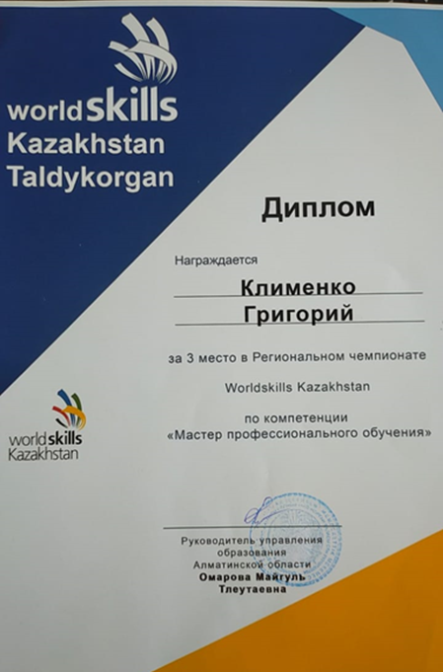
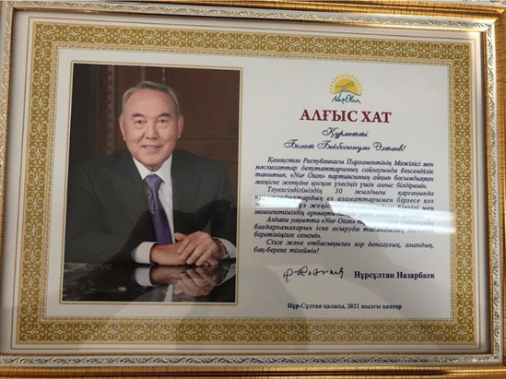
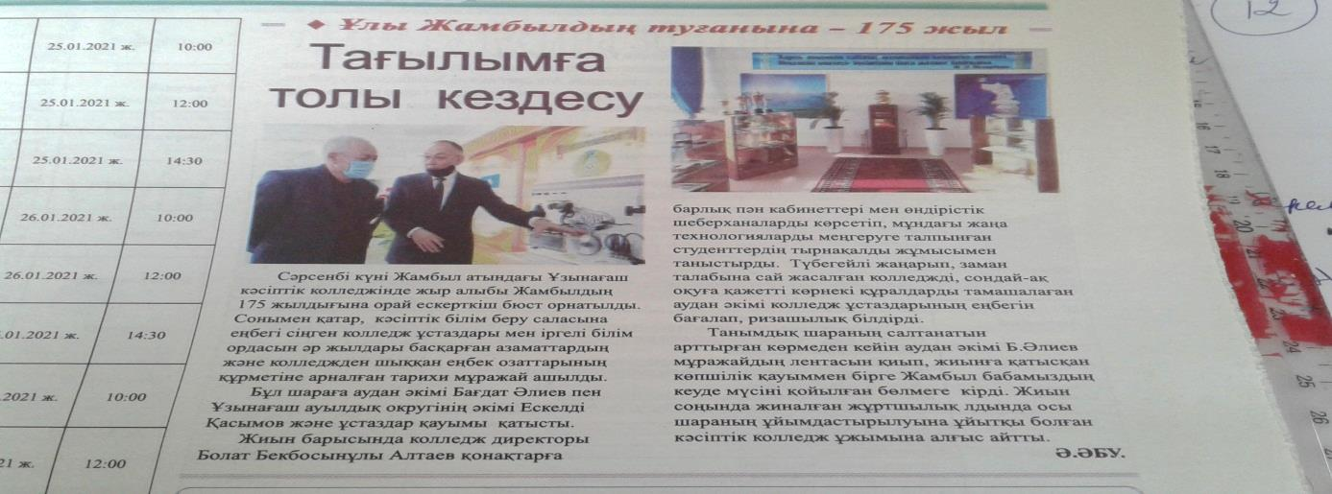
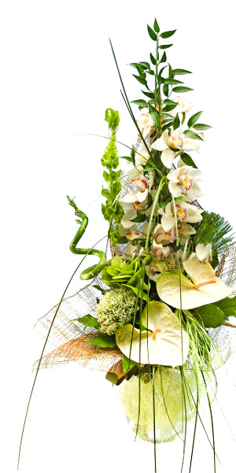
Әбу Ә. Тағылымға толы кездесу//Атамекен.-2021.-
8 қантар.- 5 бет.- (Ұлы Жамбылдың туғанына –
175 жыл.)
Жамбыл атындағы Ұзынағаш кәсіптік колледжінің директоры Алтаев Болат Бекбосынұлы Елбасының алғыс хатымен марапатталды.
ҚҰТТЫҚТАЙМЫЗ!!!

Slide 6
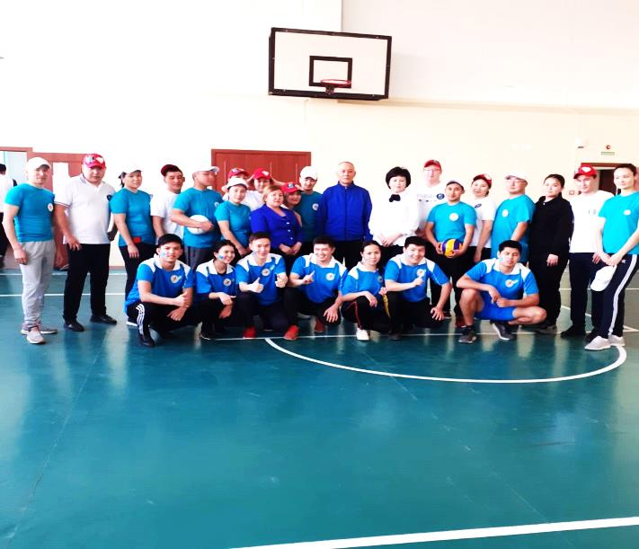
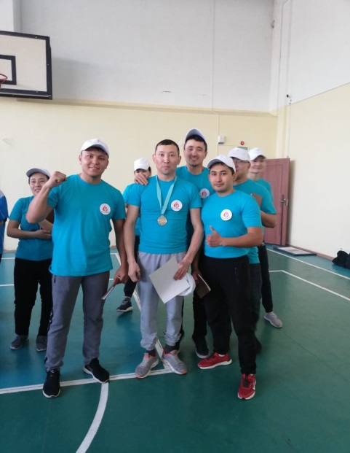
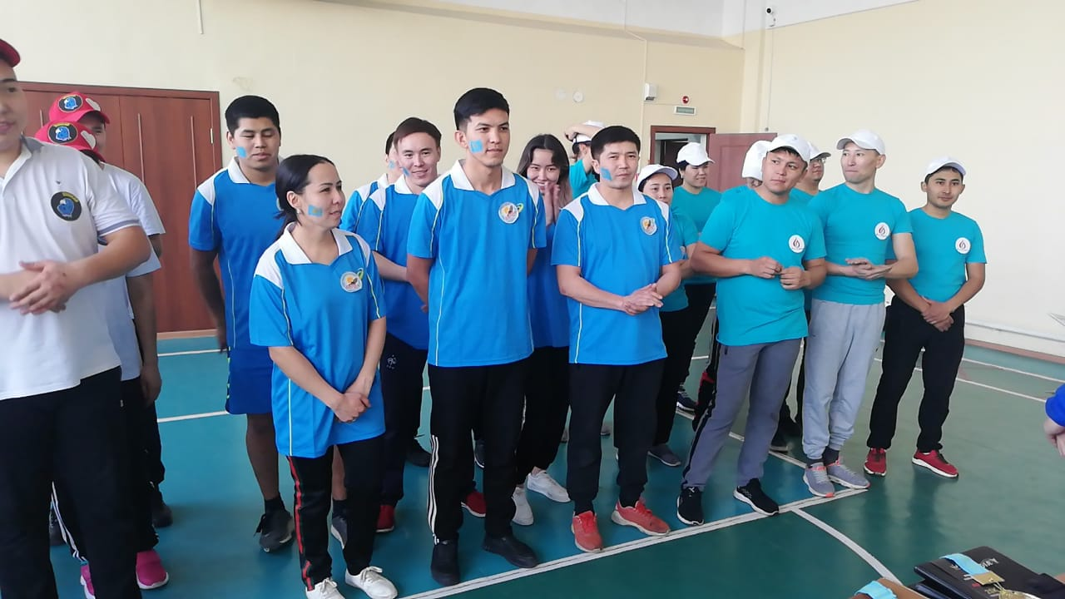
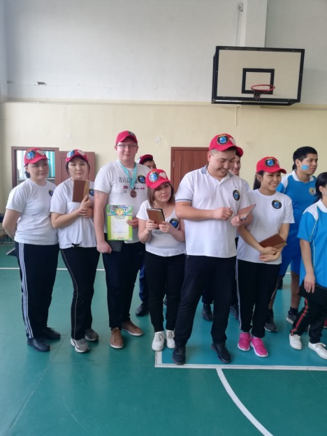
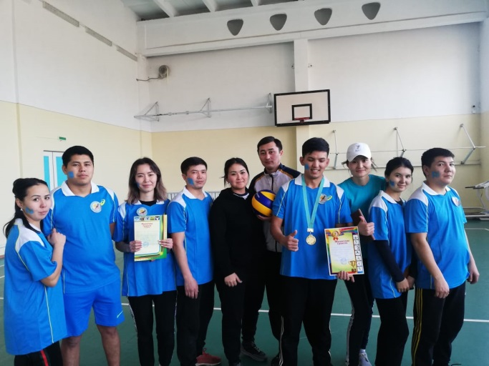
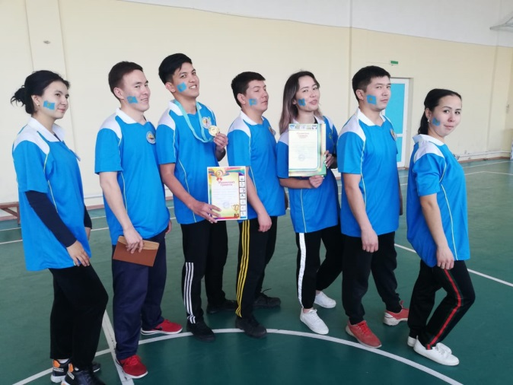
СПОРТ.СПОРТ. СПОРТ.
Біздің колледжіміздің жас ұстаздары сабақтан тыс уақытта спортпен шұғылданады, сонын бірі 05.02.21 жылы тамашалаған үш команданын сайысы.

Slide 7
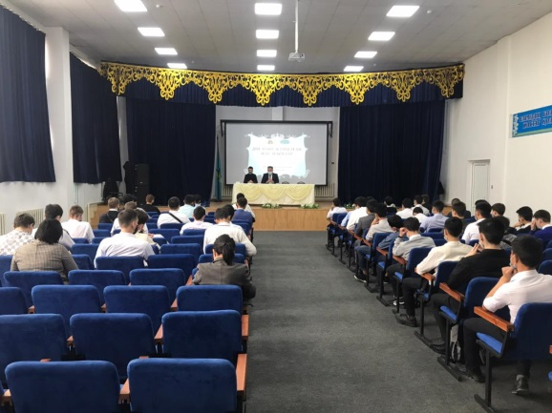
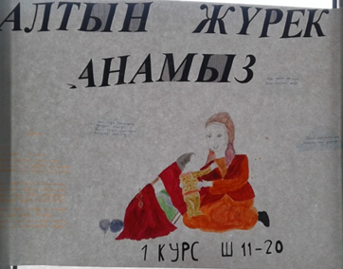
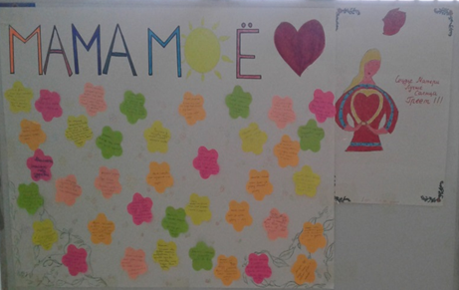
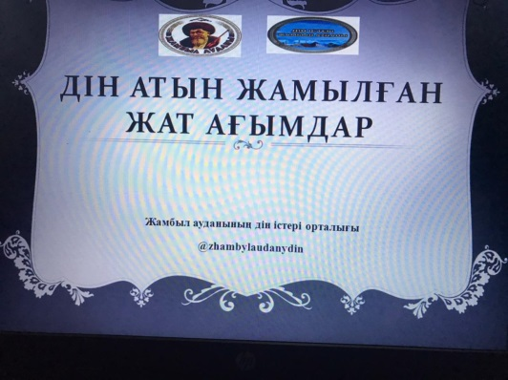
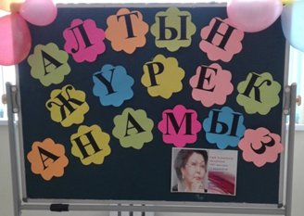
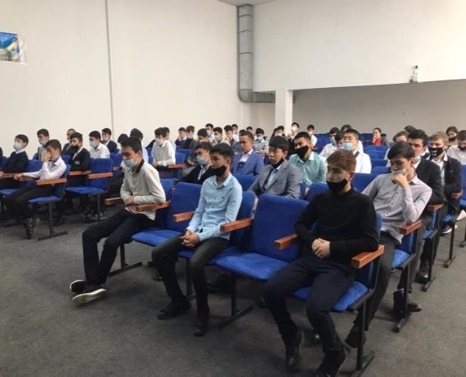
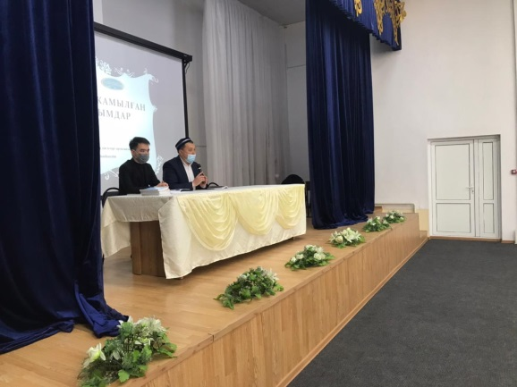
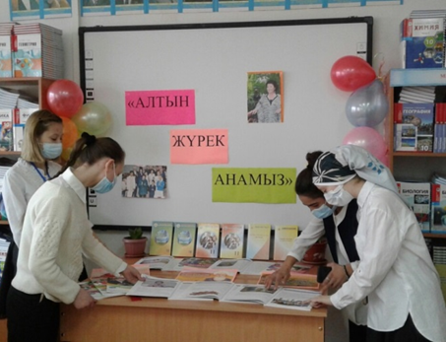
Жамбыл аудандық дін істер орталығы 15.02.2021 жылы колледж жастарымен «Дін атын жамылған жат ағымдар» атты тақырыпта барлық санитарлық жағдайды сақтана отырып кездесу ұйымдастырды.
Ұйымдастырушылар студенттердің көптеген сауалдарына жауап беріп, кеш өте әсерлі өтті.

Slide 8
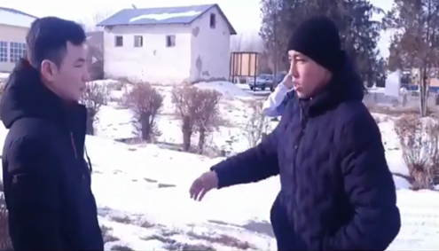
НАСИХАТТАУ БЕЙНЕТАСПАСЫ.
Кәмілетке толмағандардың қылмыстық іс әрекеттерінің алдын алу туралы бейнетаспа арқылы насихатталып отыр.
«Жыныстық қол сұғушылыққа
ЖОҚ дейміз!!!»
Жасөспірімдерді салауатты,сауатты өмірге тәрбиелеп, адамның жыныстық еркіндігіне қарсы бағытталған қылмыстардың қоғамға қауіптілік дәрежесі аса жоғары және ол көп кездесетін қылмыс түрі болып табылады екендігін түсіндіру.

Slide 9
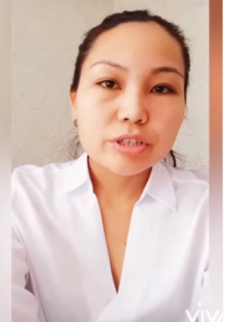
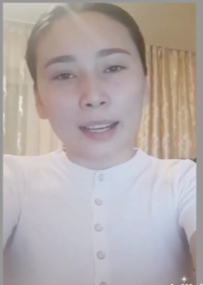
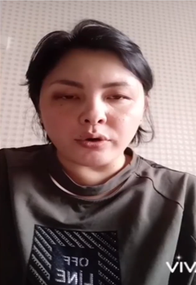
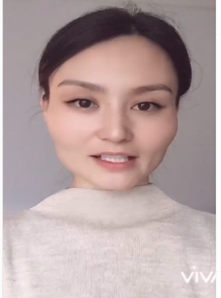
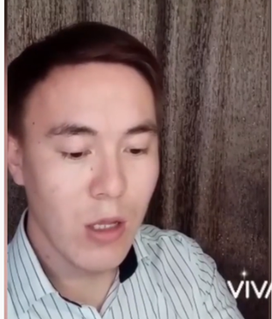
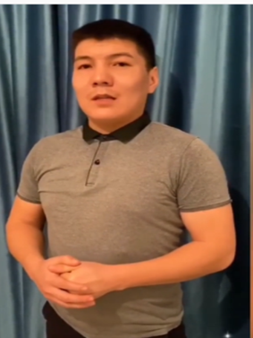
НАСИХАТТАУ БЕЙНЕТАСПАСЫ.
Мұқағали Мақатаевтың 90 жылдығына орай колледжіміздің жас мамандары бейнетаспа әзірлеп жолдады. Поэзияға деген сүйіспеншіліктерін ақынның өлеңдері арқылы жеткізді. Алты минутқа созылған бейнетаспаны инстаграм желісінде жетпіске жуық адам қарап шықты. Әлемдік классика сонын ішінде қазақ әдебиетіне деген үлкен қадамнын бастамасы болсын алдағы уақытта қатысушылар көбейіп басқа туындыларды күтеміз.
Ең бірінші бақытым – Халқым менің,
Соған берем ойымның алтын кенін.
Ол бар болса, мен бармын, қор болмаймын,
Қымбатырақ алтыннан нарқым менің.
Ал екінші бақытым – Тілім менің,
Тас жүректі тіліммен тілімдедім.
Кей – кейде дүниеден түңілсем де,
Қасиетті тілімнен түңілмедім.
Бақытым бар үшінші – Отан деген,
Құдай деген кім десе, Отан дер ем!
... Оты сөнген жалғанда жан барсың ба?
Ойланбай – ақ кел дағы от ал менен.

Slide 10
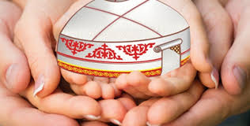
«МЕНІҢ ОТБАСЫМ//МОЯ СЕМЬЯ»
1 курс Ш-11-20 студенттерінің жұмысы
Моя семья очень дружная. Мы обсуждаем все проблемы вместе и помогаем друг другу. Каждый член моей
семьй – мой лучший друг. Моя семья очень много значит для меня.
Варвара П
Мен бақыттымын! Себебі, менің жанұям қасымда, Мен өз отбасымды үлгі тұтамын және мақтанамын. Менің
асқар тау әкем мен алтын анам тек бізді ғана ойлайды. ... Біз әрдайым сыйластықпен және отбасы жарастығы
арқылы кез келген қиындықты бірге жеңеміз.
Айсулу Қ
Отбасының тірегі – сүйіспеншілік, бірлік және сенім. Отбасы жоқ адам қанатсыз құспен тең.
Сабрина Т
Отбасының екі тірегі – әлпештеген әке мен аялаған ана. Біз сол отбасының тұяқтарымыз. Менің отбасым – менің баға жетпес байлығым. Мен бақыттымын себебі, қуанышқа толы үйім бар.
Ажар Б
Менің тілейтінім алтын анам бақытты болса екен және осы өмірдегі бар жақсылықты үйіп төгіп бергім келеді.
Маржан Қ
... Ата-анаңды барында бағалау керек. Айтқандарын жасап, тек мейірімді сөздер мен қуанту керек.
Мөлдір С
Біздің отбасының ерекшелігі дастарқан басында әрдайым атамның асты бастауымен және тамақтан кейін бата
берген соң ғана орнымыздан тұрамыз.
Даяна Е
Әкем көп кітап оқиды және қызықты әңгімелерді айтуды ұнатады, ал анам әлемдегі ең дәмді тағамдарды
дайындайды.
Дана Н
Отбасы – қиналғанда қайғынмен, қуанғанда қуанышқа ортақ болатын жандар.
Айгерім И
Мен өз отбасымды қатты жақсы көремін. Отбасымен мен мақтанамын. Менің отбасым ешкімнің отбасына ұқсамайтын адамдардан құралған.
Екатерина П

Slide 11
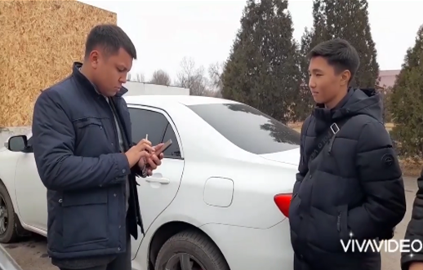
Кеңес әскерлерінің Ауғанстан жерінен
шығарылуына 32 жыл толуына байланысты колледжішілік «Ұрпаққа үлгі болар ерлік» атты көрме ұйымдастырылды.
Біздің колледж кітапханасында жылда «Кітапханаға кітап сыйла» акциясы өтеді, сонын белсенді қатысушының бірі Альбасиуни Амани «Фермер» мамандығы 243 топ студенті. Рахмет !!!
«Жалпыадамзаттық құндылық рухани-
адамгершілікті тәрбиелеу негізі»
Бұл бейне ролик арқылы өскелең ұрпақ бойынан адамгершілік, ізгілік, имандылық, жанашырлық ең бастысы құқықтық сауаттылықты тәрбелеуді негізге алдық.

